Slide 1
Parole Donnée N° 189 Mercredi 7 mai 2014
Les semaines de l’Energie

Slide 2
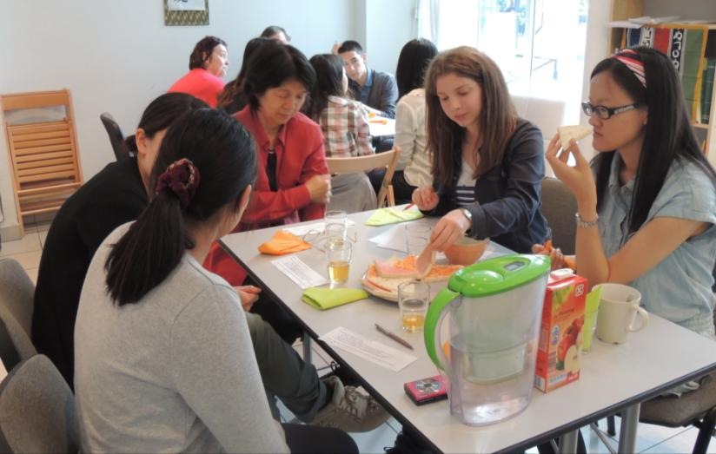
Discussion par Tables
Première Partie

Slide 3
Aide à la discussion
Energie - définition
Vient du grec ergon : travail. Ce qui est potentiel (latent) dans un être devient réel par un travail.
1. Science physique : capacité d'un système à produire un travail, entraînant un mouvement ou produisant de la lumière, de la chaleur, de l’électricité. Grandeur physique caractérisant l'état d'un système et qui est d'une façon globale conservée au cours des transformations. L'énergie s'exprime en joules ou souvent en kilowatt-heure.
2. « énergie » évoque aussi les ressources énergétiques : consommation, développement, épuisement, impact écologique. Les grandes sources énergétiques sont les énergies fossiles (gaz naturel, charbon, pétrole), l’énergie hydroélectrique, l’énergie éolienne, l’énergie nucléaire, l’énergie solaire, l’énergie géothermique.
Principaux synonymes de énergie
Activité, chaleur, dynamisme, force, puissance, ressort, sève, tonus, vigueur, vitalité
acharnement, ardeur, constance, cran, endurance, entêtement, fermeté, persévérance, poigne
Ame, caractère, cœur, courage, décision, détermination, résolution vertu, volonté

Slide 4
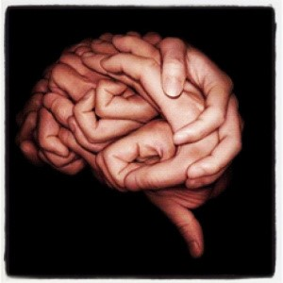
But de la soirée
Laisser chacun évaluer sa dépense moyenne pour atteindre ses objectifs
Cette dépense d’énergie est-elle « payante » (bien pensée, équilibrée, efficace) ? On peut avoir le sentiment de faire « des efforts en pure perte », ou de combler un vide intérieur par une hyperactivité.
On peut au contraire, penser et parler trop et être ensuite en panne d’action à la hauteur des idées.
Nous évaluerons donc le rapport entre notre force intérieure et ses manifestations extérieures. Qu’est-ce qui peut nous empêcher de nous donner à fond, corps et âme, dans nos projets ?
Cette œuvre photographique de mains
formant un cerveau, pourrait s’intituler, par exemple : « je pense, donc je fais » ou
« pensée agissante »

Slide 5
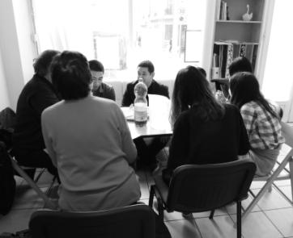
Table 1 vos priorités personnelles pour mettre beaucoup plus d’esprit dans vos efforts et votre dépense d’énergie. Chacun se limitera à deux réponses et en donnera les raisons profondes
◻ Me préparer plus profondément avant d’agir
◻ répartir et équilibrer plus intelligemment mes efforts
◻ faire moins de choses, les faire mieux
◻ faire autant, le faire avec un cœur plus intense ◻ être plus soigneux et exigeant dans la finition ◻ m’impliquer plus personnellement dans ce que je fais ◻ garder le même zèle, la même passion jusqu’au bout
◻ m’investir à long terme, plus que sur l’intense effort ponctuel
◻ Dépasser la limite de ce je pense concevable
◻agir en pensant beaucoup plus à l’impact de mes actes
Énergie dépensée
Penser plus à l’impact de mes actes
Me préparer mieux avant d’agir
Plus de soin, d’exigence, de finition m’impliquer plus personnellement

Slide 6
Table 1
Alain - mes quatre priorités : (1) me préparer plus profondément : avoir un plan, une méthode (2) faire moins de choses, laisser la chance aux autres, déléguer. (3) Garder la passion jusqu’au bout, ne pas abandonner. (4) Penser à l’impact
Ahmed – (1) m’investir à plus long terme , je fais plein de choses à la fois (j’ai un plan A idéal, bien conçu, mais j’ai aussi trop d’autres plans, jusqu’au plan Z. J’ai réalisé un peu tard mon orientation. Donc en (2) avoir un plan plus précis.
Hyang shin - (1) m’investir à plus long terme. Dans mon cas, je manque de patience, je veux aller vite. Si ça ne vient pas tout de suite, je me décourage (2) Garder le même zèle et la passion. Je peux perdre la motivation initiale.
So-hyun : (1) j’agis tout de suite, sans réfléchir, car je suis spontanée. Je dois réfléchir davantage. (2) mieux répartir mon énergie, ne pas foncer partout.
Sonoko - Je pense trop, j’ai du mal à agir. J’ai trop de plans, je prévois trop les choses. J’ai du mal à faire confiance dans le projet. Je dois être plus spontanée.
Won : (1) - M’investir à plus long terme – si les premiers résultats ne sont pas très bons, je peux me décourager. J’étais très motivée au début en France, j’ai un peu perdu mon zèle (2) Garder la même passion jusqu’au bout.
Franz-Pol - Dan les projets collectifs, j’aime bien planifier et clarifier. Quand tout est lancé, j’ai du mal à me mettre dedans pour certaines choses. Voilà sur quoi je dois travailler.

Slide 7
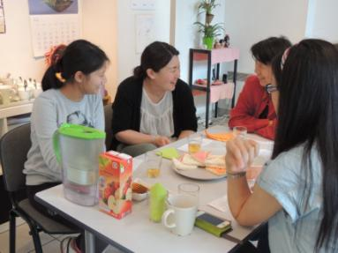
Table 2 : bien pensé, bien dépensé Racontez une expérience où :
vous vous êtes bien préparé,
vous avez pu vous donner à fond,
beaucoup de nouvelles inspirations sont venues en travaillant
le résultat final a comblé et même dépassé vos attentes
Il peut s’agir d’un projet personnel ou alors collectif. Quelles leçons en
Avez-vous tirées ?

Slide 8
Table 2
Christelle - je me lance tête baissée. En arrivant au Brésil, j’ai appris la langue sur le tas, mais je m’y suis mise à fond.
Tong-hui - je suis depuis un an en France. Je voulais expérimenter plein de choses, et ne pas m’enfermer dans un seul plan. Venir à « Culture et paix » n’était pas dans mes plans, mais j’ai bien fait de m’y investir.
Ayano - j’ai joué du violon à l’école, et me suis investie à fond pour préparer un spectacle qui a dépassé les attentes. Seule, je n’aurais jamais pu réaliser un projet pareil.
Chie - jeune, j’avais un rêve : travailler à Disneyland-Japon. Beaucoup me soutenaient, sauf les professeurs. Mais j’avais le soutien de mes parents, cela m’a donné confiance. Mes parents m’ont conseillé d’écouter les gens qui n’étaient pas d’accord et c’était utile. Je suis restée 3 ans avec un bon poste. Avec les autres japonaises qui sont ici à « Culture et Paix », nous avons fait de gros effort, mais il n’y avait pas de résultat. Or, nous n’avons pas eu de doute ni de ressentiment. Les résultats sont venus après.
Asae – j’ai tendance à ne pas trop me préparer. Mais une fois lancée, il y a beaucoup d’inspiration. Quand je faisais du sport au lycée (Badminton), je me donnais à fond dans les compétitions, et j’inventais de nouvelles techniques. Pour moi, l’important est de s’investir au moment crucial.

Slide 9
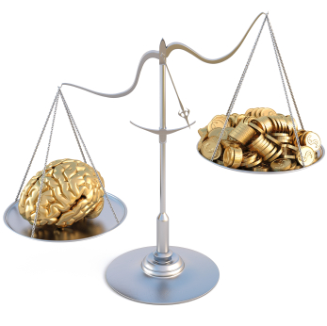
Dépenser moins et penser mieux
Vision 2020 – Résolutions
« En France, on n’a pas de pétrole, mais on a des idées » (slogan officiel de 1973, au moment du premier choc pétrolier)
Où sont les gisements de matière grise dans notre pays, pour combler notre absence de matières premières ?
Vous identifierez aussi les blocages intellectuels qui continuent d’entraîner le gaspillage ou de bloquer l’utilisation de certaines ressources
Comment réformer les mentalités et penser autrement pour que le pays tire vraiment partie de toutes ses énergies disponibles en métropole et outre-mer ?

Slide 10
Résolutions
Les gisements de matière grise sont nombreux en France et la créativité est là, mais souvent mal utilisée. Comment la mettre en action. Souvent inventif, l’individu français manque d’esprit d’’équipe. Nos voisins allemands envient notre créativité, mais sont plus collectifs.
Notre système éducatif, trop magistral, responsabilise peu les personnes, pour qu’elles deviennent autonomes. Bachotage. Un directeur de l’Institut Heinrich Heine trouvait les jeunes français brillants, mais pas assez autonomes.
Parmi les blocages intellectuels, il y a notre esprit trop critique. A force de critiquer, on n’arrive à rien. Trop d’avis divergents => pas de consensus
La centralisation excessive et l’excès de contrôle entraînent paralysie et gaspillage (mille-feuille territorial, trop de contrôle tatillon, Etat décide tout.
Le potentiel maritime de la France est énorme (côte, territoires d’outre-mer). Pourquoi est-il si peu et si mal exploité ? Voir diapo suivante

Slide 11
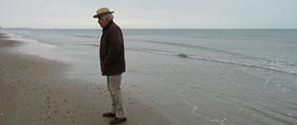
La France a tourné le dos à la mer Christian Bucher
Pour des raisons historiques la France a tourné le dos à la mer. Se définissant comme une puissance continentale, elle ne s’est jamais donné les moyens de se doter d’une vraie politique de la mer
La France, bien que dotée de Plusieurs façades maritimes, ne possède pas de politique digne de ce nom. Les affaires liées à la mer ne relèvent pas d’un ministère mais de 11, même si un secrétariat général de la mer a été créé. Au total, la place de la mer est sous dimensionnée par rapport aux enjeux régionaux, nationaux et internationaux.
Les atouts du domaine maritime français.
Pourtant, la France possède des atouts exceptionnels. Elle est merveilleusement située, à l’interface de plusieurs façades maritimes et au croisement de grandes routes commerciales. Grâce aux accords de Montego Bay, elle dispose d’une immense ZEE. Au total, son espace maritime avec l’outre mer s’étend sur plus de 11 millions km2, ce qui en fait le second domaine mondial après celui des Etats Unis. Ce domaine maritime recèle des potentialités immenses. Si la France parvient à sauvegarder son patrimoine de la mer, elle pourra compter alors sur d’importantes ressources pour une exploitation durable de ces ressources maritimes. Cela permettra ainsi de réconcilier développement durable et croissance économique car de nombreux gisements d’activités innovantes, tels que la pharmacologie, les énergies marines peuvent se développer à partir d’une exploitation raisonnée de la mer.
Extraits de www.histoire.ac-versailles.fr/IMG/pdf/le_grennelle_de_la_mer-2.pdf
www.huffingtonpost.fr/christian-buchet/10-raisons-detre-optimistes-grace-a-la-mer_b_4678947.html

Slide 12
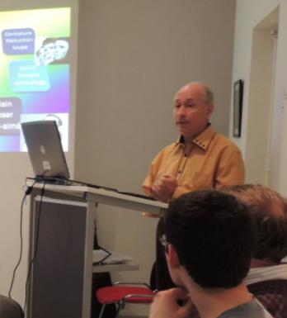
Exposé de Laurent Ladouce
Deuxième Partie

Slide 13
1.
Plus fort que la force
Matérialisme dialectique et unificationnisme
2.
L’effort réfléchi : les sports d’adresse
L’attitude et le geste sportifs : interaction entre la pensée et la dépense
3.
Dynamis, energia, entelechia
Jeong Seong

Slide 14
Plus fort que la force
Matérialisme dialectique et unificationnisme

Slide 15
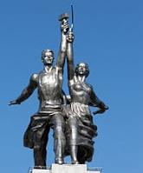
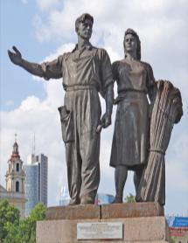
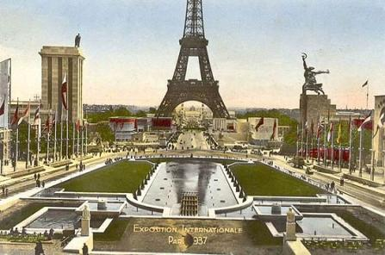
Marxisme et travail
Grandeur de l’être humain : son travail, surtout le travail manuel, la production matérielle.
Travail humain = force, héroïsme presque militaire, quantité produite (stakhanovisme). Créer une société spartiate, une grande usine de paysans, ouvriers et soldats (camarades).
Travail humain anobli par le collectivisme (les masses)
triomphante pendant des décennies, cette idéologie s’effondra. Pourquoi ?

Slide 16
Années 1970-1980
URSS, plus grand territoire du monde, armée la plus puissante. Dispose d’un « bloc soviétique » solide.
Chine, population la plus nombreuse (« masses populaires »)
Révolutions marxistes dans des pays du tiers-monde souvent riches en matières premières stratégiques
Discours marxiste triomphal et conquérant, monde libre sur la défensive
Le plus fort, le plus nombreux, le mieux armé va l’emporter à l’usure ou par un coup décisif fatal. (1)
Pourquoi le camp qui semblait le plus fort et le plus sûr de lui s’est-il effondré ? Qu’est-ce qui a été plus fort que la force ?
(1) « En 1975, Leonid Brejnev m’a dit que le monde entier serait communiste en 1995. Je ne sais pas si c’était de l’humour ou s’il y croyait vraiment. » (Valéry Giscard d’Estaing, le Point 2173, 8 mai 2014)

Slide 17
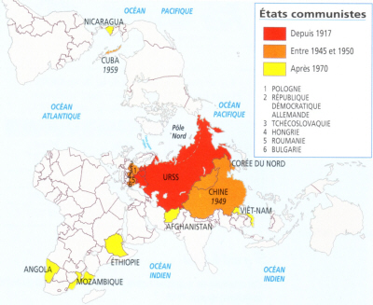
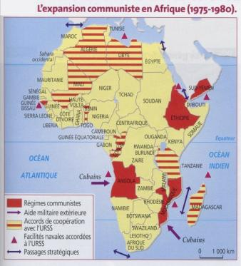
L'exp

Slide 18
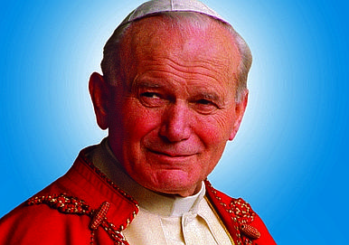
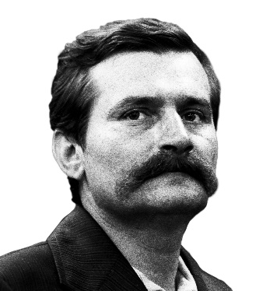
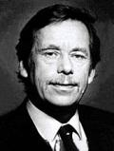
En pleine expansion, le communisme se heurta à :
une meilleure énergie intellectuelle, créative et inventive de son adversaire
une supériorité spirituelle et morale qu’il n’avait pas pu étouffer en son sein, et avait minimisée. « Le Pape, combien de divisions? » disait Staline.

Slide 19
D’où viennent toutes les choses ? Comment évoluent-elles ?
Matérialisme dialectique : tout provient d’une énergie brute, purement matérielle, sans aucun dessein intelligent
La matière contient en elle-même une loi de contradiction, la dialectique.
La dialectique suffit à « faire bouger les choses » et le changement quantitatif graduel suffit à expliquer le saut qualitatif.

Slide 20
Trois lois de la dialectique marxiste
1
Interrelation d’éléments antagonistes
2
Passage brusque du quantitatif au qualitatif
3
Affirmation, négation, négation de la négation
Autrement dit
La matière seule est en mouvement
à la seule force du mouvement dialectique, des changements qualitatifs ont lieu, de façon brusque et destructrice.

Slide 21
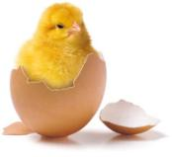
Œuf
Embryon
(antithèse, négation)
Coquille
(Thèse,
affirmation)
Interrelation d’éléments antagonistes
(lutte, conflit)
Passage brusque du quantitatif au qualitatif

Slide 22
Quantité et qualité
Dès que les limites sont franchies, les changements quantitatifs apparemment anodins amènent inévitablement une radicale transformation qualitative : la quantité devient qualité.
Les changements quantitatifs sont relativement lents et continus, tandis que les transformations qualitatives sont discontinues*
* V.G. Afanassiev, les principes de la philosophie

Slide 23
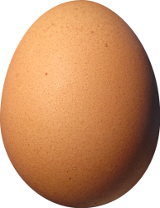
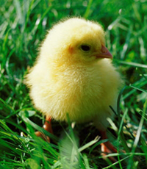
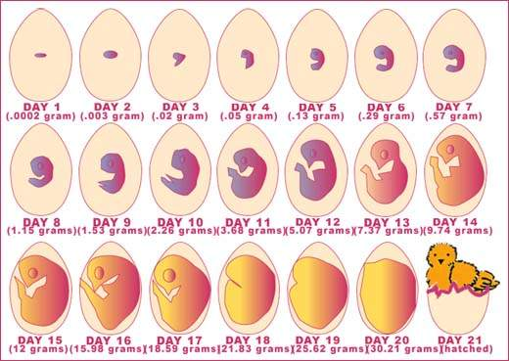
Affirmation
Négation
Affirmation
Négation de la négation

Slide 24
Réponse des Principes de l’Unification

Slide 25
Œuf
Embryon
être à venir
(sujet)
Coquille
(objet)
Isole et protège)
Interrelation d’éléments protagonistes
(coopération)
Accroissement simultané de volume et d’information
Le poussin « pousse » et cette « poussée » est une poussée dirigée et orientée par l’ADN

Slide 26
division
Origine
Objet
union
Sujet
Grâce à l’action de l’énergie première universelle, les éléments sujet et objet de chaque entité forment une base commune et entrent en interaction. Cette relation génère à son tour toutes les forces dont l’entité a besoin pour l’existence, la multiplication et l’action. L’interaction qui génère ainsi ces forces est appelée action de donner et recevoir. L’énergie première universelle et les forces engendrées par l’action de donner et recevoir sont en relation mutuelle de types : intérieur et extérieur, cause et effet, partenaire sujet et partenaire objet. L’énergie première universelle engendre une force verticale, tandis que les forces générées par l’action de donner et recevoir sont des forces horizontales
Energie première universelle
action de donner
et recevoir
existence, multiplication action

Slide 27
Matérialisme dialectique
Principes de l’unification
l
origine
Objet
union
Sujet
Affirmation
Sujet
Sujet
Négation
Sujet
Négation
de la négation
Pas de finalité
Sujet => <= Sujet
Antagonisme, discorde
Lutte destrutrice
finalité
Sujet Objet
Protagonisme & concorde
Coopération créatrice

Slide 28
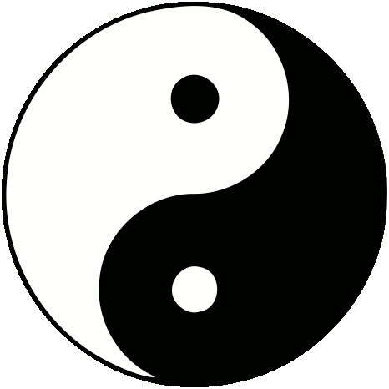
Invisible
Intérieur
Cause
Sung Sang
Intention => idées
Logos, plan
Hyung Sang
Élan, pré-énergie
=> énergie, matière
visible
extérieur
Effet

Slide 29
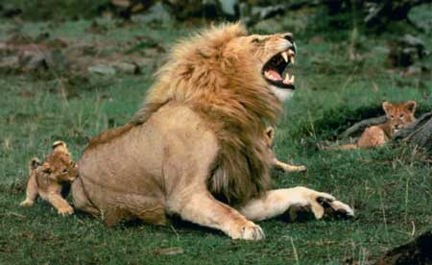
Le petit lion devient adulte au terme d’un « travail » de formation
Invisible
Intérieur
Cause
Sung Sang
visible
extérieur
Effet
yin
Hyung Sang
être adulte, formé
être latent, potentiel, virtuel

Slide 30
Vision dialectique de la vie
Vision unificationniste
Tout est rapport de forces impersonnel, affrontement des masses
Je ne peux compter que sur mes propres forces et me battre contre les autres
C’est la loi du plus fort, le meilleur gagne
Nous sommes libres d’associer nos énergies personnelles.
Nous pouvons nous appuyer sur une force supérieure si nous le voulons.
Nous serons tous gagnants si nous le voulons.

Slide 31
Le dessein bienveillant (providence)
Un dessein supérieur bienveillant, tout autant que ma propre volonté personnelle, m’invitent à entrer intelligemment en contact avec autrui. Alors des projets communs se dessineront.
En allant jusqu’au bout de mes efforts intérieurs et extérieurs pour coopérer, j’atteindrai un seuil de nouveauté
Ce dépassement des uns et des autres permet au dessein bienveillant d’agir (la main invisible d’Adam Smith)
« Le tout est plus que la somme des parties »

Slide 32
L’effort réfléchi : les sports d’adresse
L’attitude et le geste sportif : interaction entre la pensée et la dépense

Slide 33
Une des difficultés du lancer de disque est de s'équilibrer pour accélérer le disque de manière contrôlée sur sa trajectoire circulaire d'élan. Le disque a un diamètre de 22 cm et un poids de 2 kg pour les hommes. le lanceur de disque ne peut pas accélérer l'engin sur une longue course d'élan. Ce sont différentes variations de la volte, différentes techniques, qui permettent de rechercher un chemin d'accélération circulaire optimal. Le lanceur choisit son chemin d'accélération (longueur et amplitude) en fonction de sa force et de ses caractéristiques morphologiques.
http://entrainement-sportif.fr/athle-gym-chronophotographies.htm

Slide 34
La joie du geste sportif
années de perfectionnement => atteindre le geste parfait
Geste parfait => la puissance musculaire dépasse sa limite naturelle.
L’être humain, par la pensée, peut projeter sa puissance bien plus loin que tout autre espèce.
L’attitude du sportif au moment décisif fait réfléchir à l’interaction entre l’intention mentale et la puissance physique.

Slide 35
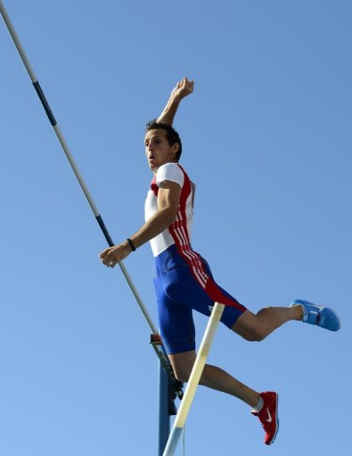
« Un état mental et nerveux de préparation de l'action, organisé à partir de l'expérience exerçant une influence dynamique sur les réponses de l'individu à tous les objets et les situations auxquels il est confronté. » (Allport)
« Plus que vos aptitudes, votre attitude vous donnera de l’altitude »
Zig Ziglar
l
Voir
A titude
Parole Donnée N° 146

Slide 36
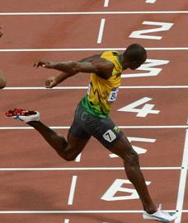
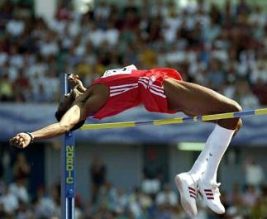
Ce qu’enseigne le saut à la perche
Vitesse maximale de l’homme sur le plat : 42 km/h
altitude maximale du saut avec course d’élan : 2,45 m
Hauteur maximale du saut à la perche avec course d’élan : 6,16 m (Renaud Lavilenie)
Comment transformer une aptitude à la vitesse sur le plat en une altitude démultipliée ? Réponse du saut à la perche : l’attitude

Slide 37
« Renaud Lavillenie a très peu de déchet dans ses sauts, il se concentre bien et possède une vitesse de course d'élan phénoménale liée à une maîtrise technique presque parfaite. Certains prétendaient qu'il était trop petit pour franchir les 6 mètres avec régularité mais je n'ai jamais pensé que c'était un critère pertinent. L'important, c'est le transfert de l'énergie de la vitesse de course dans la perche, et sur ce plan, Renaud n'a pas d'équivalent à l'heure actuelle »*
Renaud Lavillenie, aux Championnats de France en salle, à Aubière (Puy-de-Dôme).
* Serguei Bubka

Slide 38
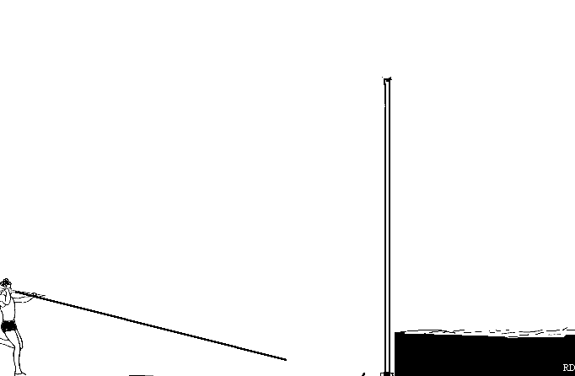
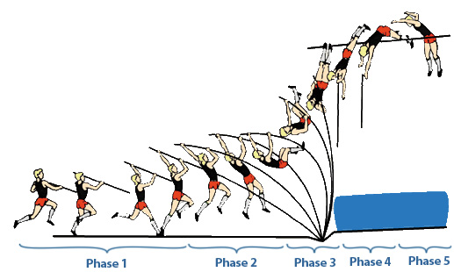
Aspect énergétique de chaque phase
Phase | Description | Aspect énergétique
1 | Course | Le sauteur accumule de l'énergie cinétique.
2 | Flexion de la perche | Le sauteur transfert l'énergie cinétique acquise en énergie potentielle élastique dans la perche.
3 | Déflexion de la perche | Le sauteur récupère l'énergie de la perche pour acquérir de l'énergie potentielle de pesanteur (son altitude augmente) et de l'énergie cinétique
4 | Chute libre ascendante | Le reste d'énergie cinétique est convertie en énergie potentielle de pesanteur. C'est à ce moment que le sauteur atteint sa hauteur maximale.
5 | Chute libre descendante | L'énergie potentielle de pesanteur est convertie en énergie cinétique, le sauteur retombe et sa vitesse augmente.

Slide 39
Le sauteur et sa perche au sol (horizontalité)
Le sauteur et sa perche en vol
(verticalité ascendante)
sauteur seul
(verticalité descendante)

Slide 40
L’attitude, du point de vue temporel
(1)
Division
(attitude)
Origine
(idée)
Corps
Union
(Geste)
Esprit
Aptitude
(vitesse + force
+ détente + adresse)
Passé, préparation, entraînement, course d’élan
Jambes
(vitesse)
(2)
présent (« pied du mur ») poussée, élévation
Puissance dirigée vers un but (bras)
(3)
Altitude
Futur
(« franchir la barre »)

Slide 41
L’attitude, du point de vue spatial (placement)
Attitude
Origine
Image
plan
Corps
« Geste parfait »
Esprit
(1)
Pour accomplir le geste parfait permettant de sauter très haut (4), il faut partir de l’image première du saut à la perche (1). Le perchiste doit aimer cette idée de s’élever très haut avec une perche et la mettre au centre de son esprit (2)
Il va discipliner son corps (3) pour en faire un outil de l’esprit (2) lui-même outil de l’idée (1). Si l’esprit communique parfaitement l’idée au corps, l’attitude idéale se réalisera, capable de propulser l’athlète très haut et de concrétiser par un geste visible l’idée invisible de départ
Seule une bonne attitude de l’exécutant peut traduire une bonne idée universelle en un geste parfait accompli par l’acteur principal, au moment où il faut et au bon endroit
(2)
(3)
(4)

Slide 42
Jeong Seong
Dynamis, energia, entelechia (chez Aristote)
« le comble de la dévotion sincère »

Slide 43
Dynamis, energia et entéléchie chez Aristote
Entéléchie : terme créé par Aristote pour combiner entelos (accompli, mené à son terme) et echein (rester soi-même dans l’effort, persister). L’idée d’Aristote est de voir en chaque être, chaque entité de la nature une œuvre (un travail) arrivé à son terme. Ce qui était potentiel et virtuel dans l’être (dynamis) est devenu actuel et réel (energeia) et le résultat final conserve parfaitement et accomplit l’idée de départ (entelechia)
Implications pratiques : j’ai un potentiel, et je le cultive, je le travaille par des efforts. Or il s’agit non seulement de travailler, mais de travailler bien, pour arriver au résultat souhaité

Slide 44
精誠 -
정 성
Un proverbe coréen dit : « si vous montrez le comble de la dévotion sincère, le Ciel en sera ému. »
Que veut dire : « montrer le comble de la dévotion sincère » ? 精誠 (coréen 정 성 - jeong seong) signifie que vous donnez absolument tout, intérieurement comme extérieurement. Vous devriez offrir absolument chaque aspect de votre être – vos paroles et vos actes et le fond de votre pensée, ou encore la totalité de vos efforts extérieurs et de vos pensées intimes jusqu’au plus profond de votre conscience. Voilà le comble de la dévotion sincère.
Deux caractères chinois forment 精誠 (Jeong Seong). Le caractère 精 (Jeong) implique l’esprit d’une personne. Il comporte les caractères pour « riz » et « bleu », dans le sens de « propre, pur ». Il y a la notion d’un esprit purifié, donc sincère
Le deuxième caractère 誠 (Seong) comporte deux caractères : 言 signifie parole ; 成 signifie accomplissement. Il s’agit donc d’offrir tout ce que vous accomplissez intérieurement et extérieurement. Quand vous atteignez ce seuil, le Ciel sera ému et bougera. Que le Ciel soit ému par vous signifie que le Ciel pense à vous ; Dieu va alors penser sans cesse à vous et l’amour de Dieu voudra vous rendre visite. Alors que les pensées de Dieu demeurent en vous, Son amour aussi restera en vous.

Slide 45
Pour aller plus loin
Aristote enseigne la valeur du travail achevé, mené à son terme. C’est l’habileté technique, la précision, qui vont donner tout leur sens final à nos efforts et à notre travail.
La pensée asiatique complète et va plus loin. La finalité du travail bien fait n’est pas seulement la belle œuvre ainsi réalisée, mais l’accomplissement humain, la réalisation personnelle de l’ouvrier ou de l’artisan. C’est ce qu’implique la notion de « sincérité ». Je n’achète pas seulement de bons produits, mais une éthique et une humanité contenues dans le produit
« le faire, et en le faisant, se faire », disait Jules Lequier

Slide 46
« Plus que vos aptitudes, votre attitude vous donnera de l’altitude » Zig Ziglar
Conclusion
Il est bon de réduire les dépenses et de faire des économies d’énergie.
Mais il est aussi bon pour nous tous de nous dépenser davantage avec un esprit plus élevé.

